Slide 1
Презентація на тему :
Як забезпечується макроекономічна рівновага: три погляди

Slide 2
Макроекономічна рівновага – центральне питання макроекономічної науки
Під макроекономічною рівновагою розуміють досягнення таких народногосподарських пропорцій, за яких динаміка
економічного розвитку характеризуватиметься бажаною
стабільністю.
Для макроекономічної рівноваги характерне:
відсутність надлишків нереалізованого суспільного продукту
Відсутність дефіциту суспільного продукту
повна зайнятість усіх наявних виробничих ресурсів
Незмінні темпи економічного зростання

Slide 3
Існують три основні погляди з приводу забезпечення макроекономічної рівноваги
.
Класична модель
Неокласична модель
Кейнсіанська модель

Slide 4
Класична модель
Класична модель є однією з найвідоміших в економічній науці, але і малопрактичною хоча б тому,що вона виключає з аналізу фактор держави. Це ми можемо зрозуміти із перерахованих нижче гіпотез.
Основними гіпотезами класичної моделі макрорівноваги є:
На ринках ресурсів і товарів існує рівень цін,який врівноважує попит і пропозицію,і завдяки цінам відбувається автоматичне очищення ринків як від зайвого попиту,так і від зайвої
пропозиції
Вихідним у встановленні рівноваги є ринок ресурсів
Рівновага встановлюється в результаті взаємодії ринків ресурсів, товарів,грошей та заощаджень(інвестицій)

Slide 5
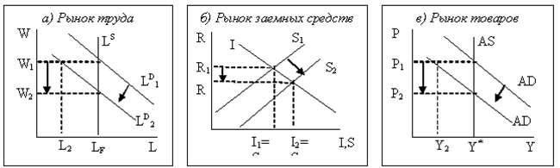
Відповідно до класичної моделі забезпечення макроекономічної рівноваги:
Економіці властива взаємозамінність факторів виробництва, яка передбачає збільшення обсягів реального продукту в разі кількісного зростання одного з факторів.
Макроекономічний оптимум у класичній моделі грунтується на поєднанні ринку робочої сили та виробничої функції.
Роль ринку грошей у забезпеченні макрорівноваги полягає в
тому, що гроші, не впливаючи на реальний продукт, визна-
начають обсяг номінального продукту, а отже, формують за-
гальний рівень цін.

Slide 6

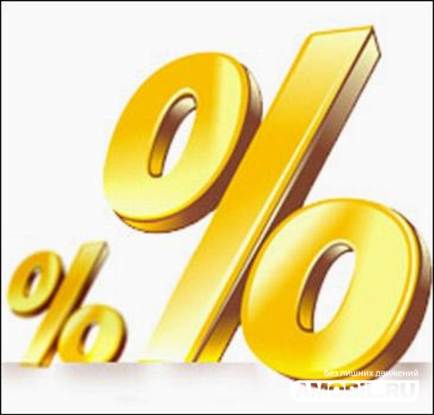
Відповідно до класичної моделі забезпечення макроекономічної рівноваги :
Сукупний попит пристосовується до пропозиції. Ціни відіграють вирішальну роль при визначенні попиту.
Ринок заощаджень (інвестицій) регулються взаємодією пропози ції заощаджень і попиту на інвестиції. Вирішальною тут є
ставка процента, що відіграє роль у формуванні макрорівноваги, визначаючи розподіл сукупного попиту на : споживання та інвестиції.

Slide 7
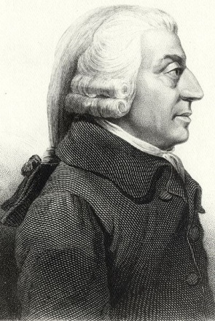
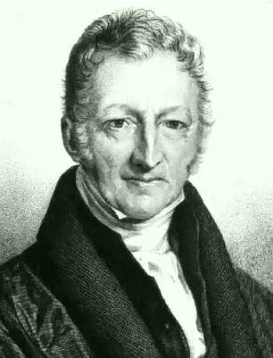
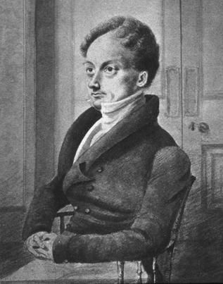
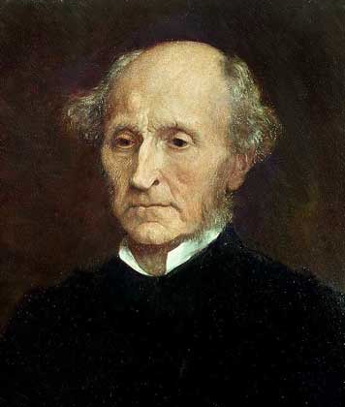
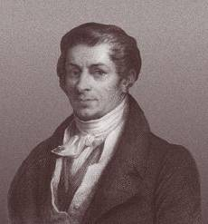
Найвідоміші представники класичної школи
Адам Сміт Томас Роберт Мальтус Джеймс Міль Джон Стюарт Міль
Жан Батист Сей

Slide 8
Кейнсіанська модель
Центральною ланкою макроекономічної кейнсіанської моделі є сукупний попит (на відміну від класичної, де в центрі уваги була пропозиція).Саме з ефективним попитом Кейнс пов'язував суть своєї теорії.
Кейнсіанська модель товарного ринку грунтується на виз-
наченні ролі сукупного попиту у формуванні макрорівноваги.
Рівновага без втручання держави може встановитись на рівні,
що не гарантує повного використання ресурсів, тобто повної
зайнятості. Тому держава розглядається як важливий чинник
макрорівноваги.

Slide 9
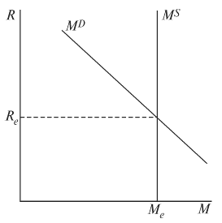
Кейнсіанська модель
Кейнсіанці заперечують механізм, на якому базується класична теорія,а стверджують, що суб’єкти заощаджень та інвестори представляють собою різні групи, які розробляють свої плани заощаджень та інвестицій на різних основах. Саме тому вбачається необхідність втручання держави , адже ринковий механізм не в змозі збалансувати економіку самостійно, одночасно
забезпечуючи повну зайнятість і повне
використання засобів виробництва.

Slide 10


Кейнсіанська модель
Кейнсіанська модель також передбачає, що рівновага може бути досягнута при активному застосуванні важелів у вигляді фіскальної та монетарної політики стимулюючи тим самим розвиток економіки, виробництво, та високі рівні зайнятості.

Slide 11
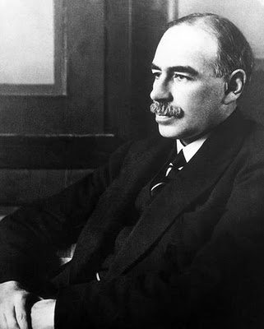
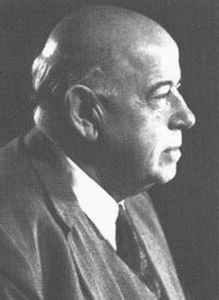
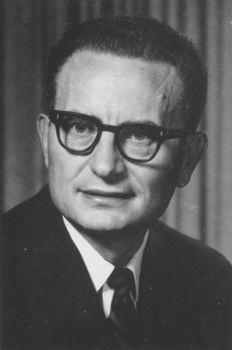
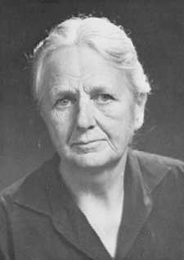
Найвідоміші представники кейнсіанської школи
Джон Мейнард Кейнс Николас Калдор Пол Самюельсон Джоан Робінсон

Slide 12


Неокласична модель
Неокласицизм як система економічних поглядів став альтернативою неокейнсіанській концепції у зв'язку з неспроможністю останньої розв'язати проблеми економічного розвитку США у 50-60-х pp
Представники неокласичної моделі вважають вплив держави на економічні процеси багато у чому навіть шкідливим. Вони переконані, що тільки повна економічна свобода спроможна забезпечити стабільність і ефективність економічного розвитку. Вони стверджують, що держава, проводячи фіскальну політику з метою регулювання сукупного попиту, споживання і інвестицій, сама цього не бажаючи, порушує економічну рівновагу і посилює циклічні коливання.

Slide 13
Три принципи неокласичної моделі
.
1. Визначення часового лагу в одержанні ефекту від грошової політики. Під впливом останньої зміни грошової пропозиції відбуваються із запізненням, виявившись через 8-14 місяців після здійснення якогось заходу кредитно-грошової політики.
2. Розвиток економіки вимагає неухильного забезпечення сталого і стабільного збільшення грошової маси. Представники теорії вважають, шо грошово-кредитна система повинна стабілізувати не проценту ставку, як думають кейнсіанці, а темпи зростання грошової пропозиції.
3. Принцип кардинального скорочення державних витрат та перебудови економічних функцій держави, котру представники моделі однозначно визнають головним винуватцем інфляційних процесів. Держава спричинює інфляцію, здійснюючи додаткову грошову емісію, встановлюючи високий рівень податків.

Slide 14
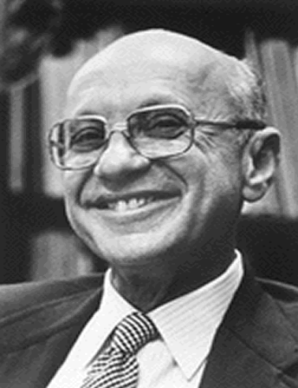
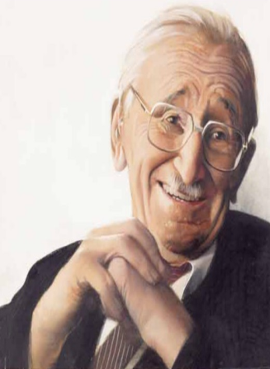
Найвідоміші представники неокласичної школи
Фридмен Милтон Хайєк Фрідріх

